Slide 1








Slide 2
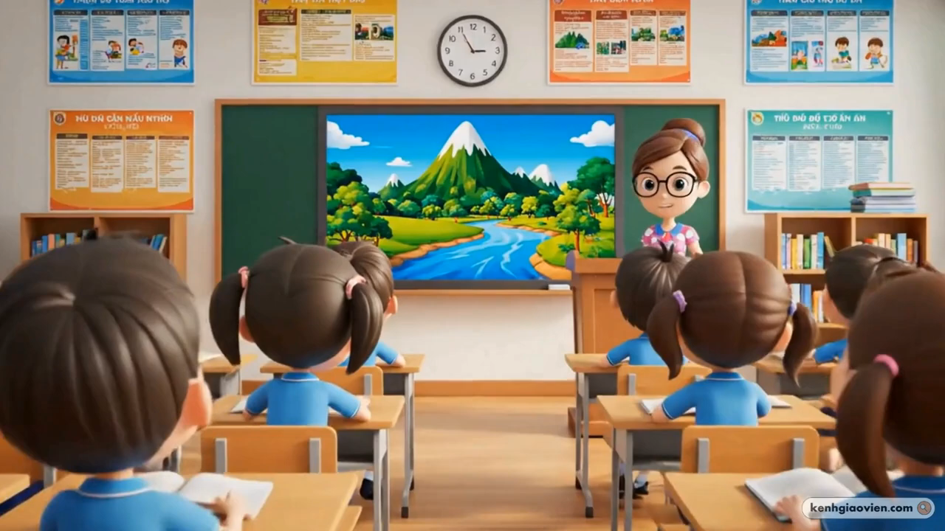

Slide 3

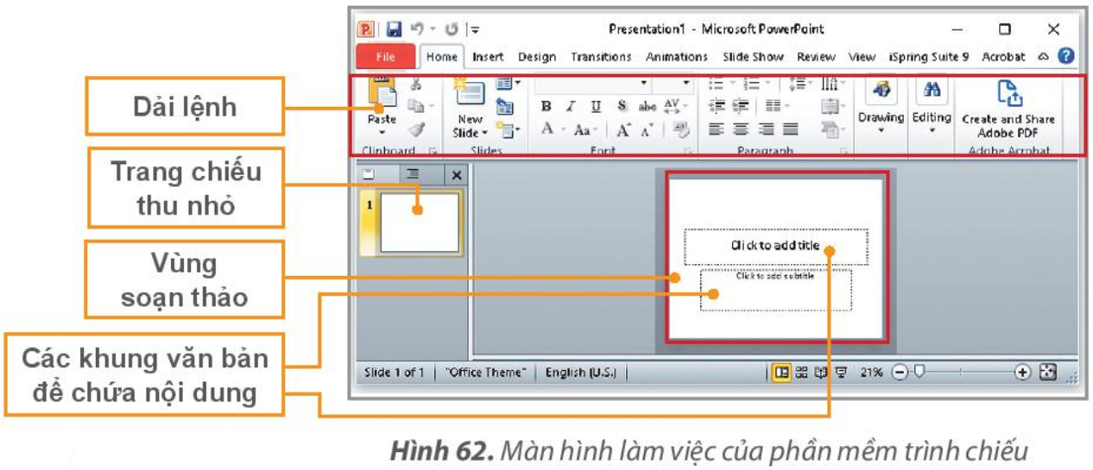
NHIỆM VỤ
1
Nhận biết biểu tượng của phần mềm trình chiếu, khởi động phần mềm trình chiếu và quan sát các thành phần của màn hình làm việc
HƯỚNG DẪN
• Nháy đúp chuột vào biểu tượng trên màn hình nền để khởi động phần mềm trình chiếu. Màn hình làm việc của phần mềm trình chiếu có dạng như sau:

Slide 4
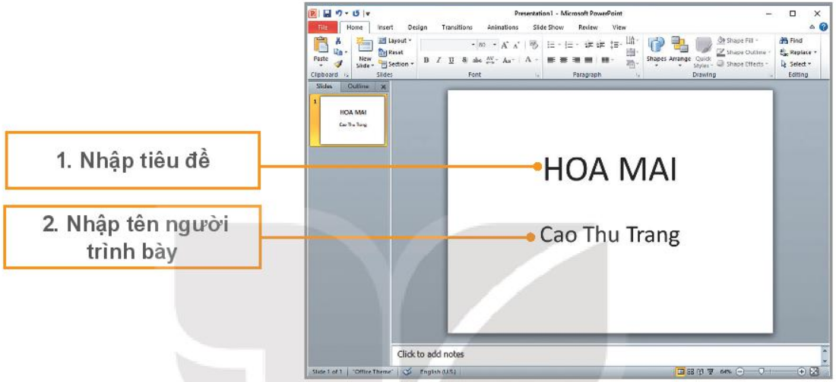
NHIỆM VỤ
2
Nhập văn bản, tạo trang mới và thêm hình ảnh vào trang chiếu về chủ đề các loài hoa.
HƯỚNG DẪN
Bước 1: Nhập văn bản vào trang chiếu
Thông thường trang đầu tiên của bài trình chiếu có sẵn hai Khung văn bản. Nháy chuột vào Khung văn bản để nhập nội dung.

Slide 5
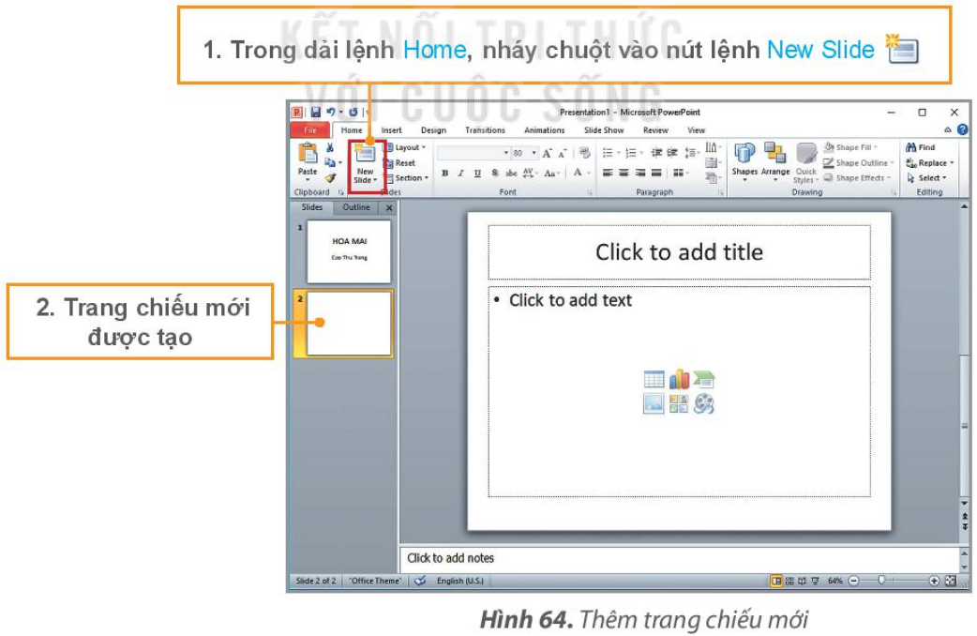
Bước 2: Thêm một trang chiếu

Slide 6
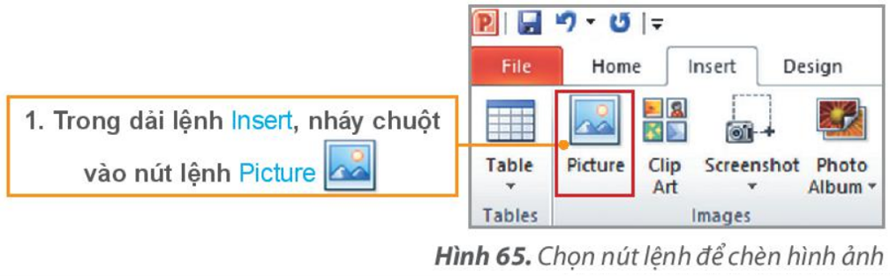
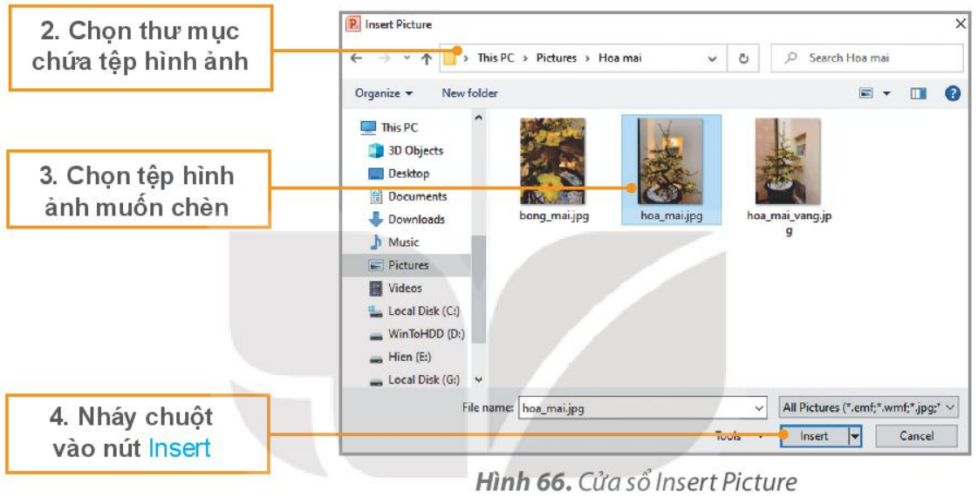
Bước 3: Thêm hình minh họa
Cửa Sổ Insert Picture mở ra như Hình 66.

Slide 7
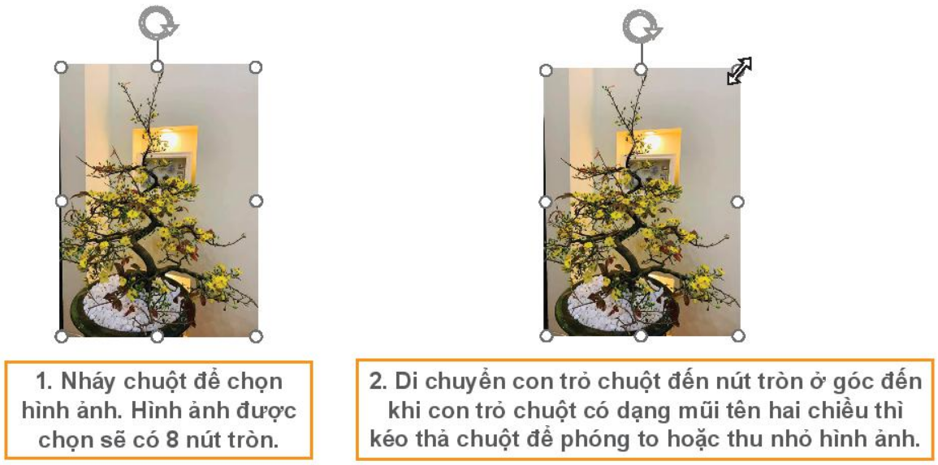
Bước 4: Điều chỉnh kích thước và vị trí của hình trên trang chiếu.
Khi chèn hình vào trang chiếu, hình có thể chưa đúng vị trí hoặc kích thước mong muốn. Em có thể điều chỉnh kích thước của hình như sau:

Slide 8
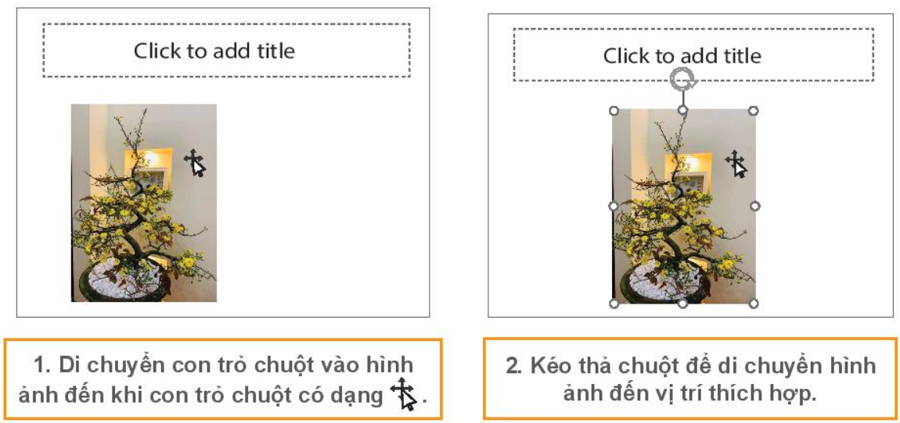
Em cũng có thể thay đổi vị trí của hình như sau:

Slide 9
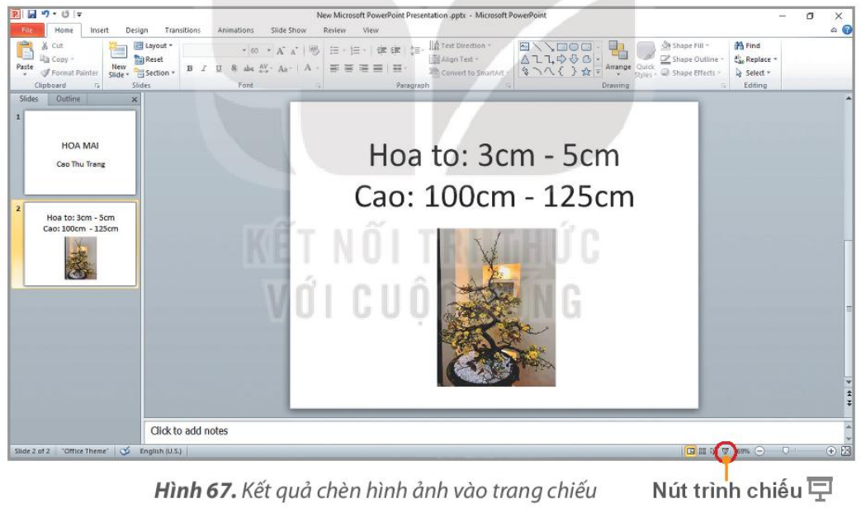
Nhập thêm văn bản. Kết quả có thể như sau:
Lưu ý: Nhấn phím F5 (hoặc nháy chuột vào nút Slide show ) để trình chiếu toàn màn hình. Nhấn phím để quay lại trang chiếu trước, nhấn phím để chuyển sang trang chiếu tiếp theo. Nhấn phím Esc để tắt chế độ trình chiếu.

Slide 10
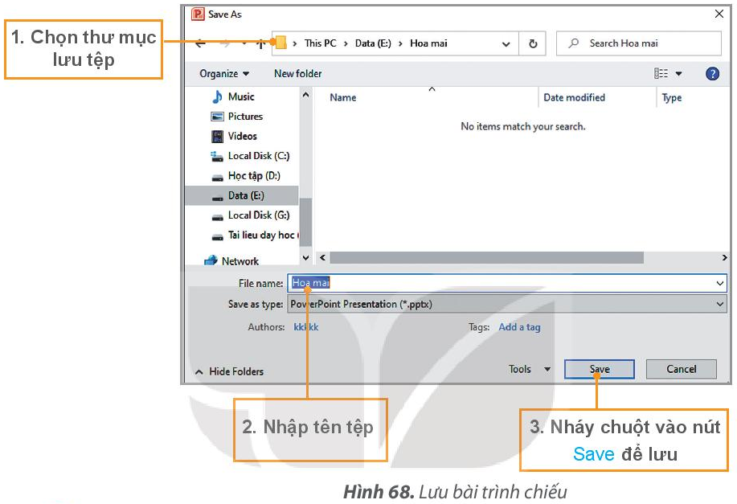
NHIỆM VỤ
3
Lưu bài trình chiếu.
HƯỚNG DẪN
Trong bảng chọn File, chọn lệnh Save. Cửa sổ Save as hiện ra tương tự như sau:

Slide 11


LUYỆN TẬP
Em hãy tạo bài trình chiếu cả 2 đến 3 trang để giới thiệu về trường em với các yêu cầu sau:
a) Trang chiếu có tên trường.
b) Trang chiếu có hình ảnh của trường.
c) Trình chiếu toàn màn hình.
d) Lưu bài trình chiếu vào thư mục phù hợp trong máy tính.
VẬN DỤNG
Em hãy tạo bài trình chiếu về sở thích của mình và chia sẻ với các bạn.

Slide 12


L
L
LOVE
TẠM BIỆT VÀ HẸN GẶP LẠI
G
PIRCE
L
S
T
H
L

